Slide 1
IMPACTO A LARGO PLAZO DE LA TERAPIA CON PRESIÓN POSITIVA SOBRE LA VÍA AÉREA EN EL SÍNDROME DE HIPOVENTILACIÓN OBESIDAD BASADO EN LA SEVERIDAD DE LA ENFERMEDAD
Durán Cueto, JA; Gómez De Terreros Caro, FJ; Barragán Pérez, B; Benítez, I; Sánchez-Quiroga, MA; Corral, J; Romero, A; Caballero-Eraso, C; Ordax-Carbajo, E; Masa Jiménez, JF.
INTRODUCCIÓN
METODOLOGÍA
El síndrome hipoventilación-obesidad (SHO) puede ser tratado con CPAP o con VMNI durante el sueño.
La VMNI es más cara, aunque puede tener mayores ventajas al ofrecer soporte ventilatorio.
No existen ensayos a largo plazo que comparen ambos tratamientos basados en la severidad del SHO.
Análisis post-hoc del ensayo clínico aleatorizado Pickwick.
215 pacientes ambulatorios con SHO sin tratamiento y AOS severo concomitante fueron distribuidos a VMNI o CPAP.
División en subgrupos de severidad en función de:
  Grado de hipercapnia (PaCO₂ mediana diurna de 49.8 mmHg).
  Severidad del AOS (IAH mediana de 68.4).
Seguimiento: 3 años. Se tomaron mediciones repetidas de pCO2, pO2 y bicarbonato. Comparación del beneficio de CPAP y VMNI en los 4 subgrupos de severidad.
Análisis estadístico mediante modelo lineal de efectos mixtos con interacción tratamiento-tiempo.
OBJETIVO
¿Tiene la CPAP similar eficacia al compararla con VMNI en función de los subgrupos de severidad del SHO?

Slide 2
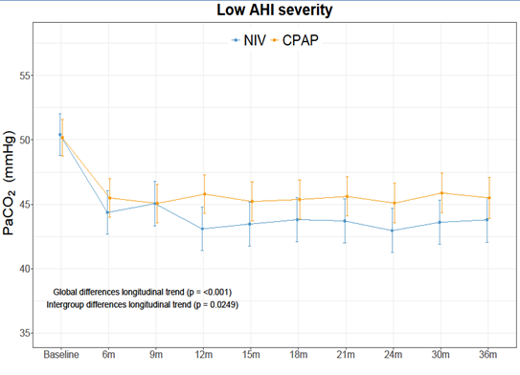
RESULTADOS
97 en el grupo VMNI
204 pacientes
107 en el grupo CPAP
La mejoría longitudinal de PaCO₂, PaO₂ y bicarbonato fue similar entre CPAP y VMNI al observar los subgrupos de severidad en función de PaCO₂.
En pacientes con IAH por debajo de la mediana, la PaCO2 mejoraba más con VMNI.
CONCLUSIÓN
En pacientes ambulatorios con SHO estable y AOS severo asociado, el tratamiento a largo plazo con VMNI es superior a CPAP en mejorar la hipercapnia en el subgrupo de pacientes con AOS menos severo.

